Slide 1
МУНИЦИПАЛЬНОЕ БЮДЖЕТНОЕ ОБЩЕОБРАЗОВАТЕЛЬНОЕ УЧРЕЖДЕНИЕ СРЕДНЯЯ ОБЩЕОБРАЗОВАТЕЛЬНАЯ ШКОЛА № 3 г.о.ПУЩИНО
АКТИВНЫЕ ФОРМЫ РАБОТЫ
С УЧАЩИМИСЯ ПО ФОРМИРОВАНИЮ ЗДОРОВОГО ОБРАЗА ЖИЗНИ
Лазарева Р.З., Туманова Е.В.,
учителя английского языка МБОУ СШ №3
г.о. Пущино

Slide 2
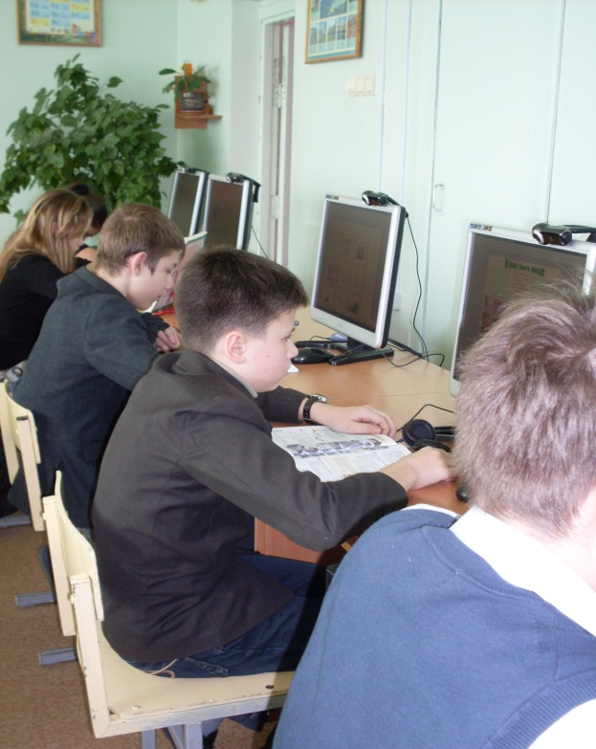
Здоровье – это не только отсутствие заболеваний и дефектов, но состояние полного физического, душевного и социального благополучия. (Определение экспертов Всемирной организации здравоохранения)
АКТУАЛЬНОСТЬ ТЕМЫ: «Здоровье детей – важнейший показатель благополучия общества и государства, определенный прогноз на будущее».
Но статистика показывает, что за время обучения в школе число здоровых детей уменьшается почти в 4 раза!

Slide 3
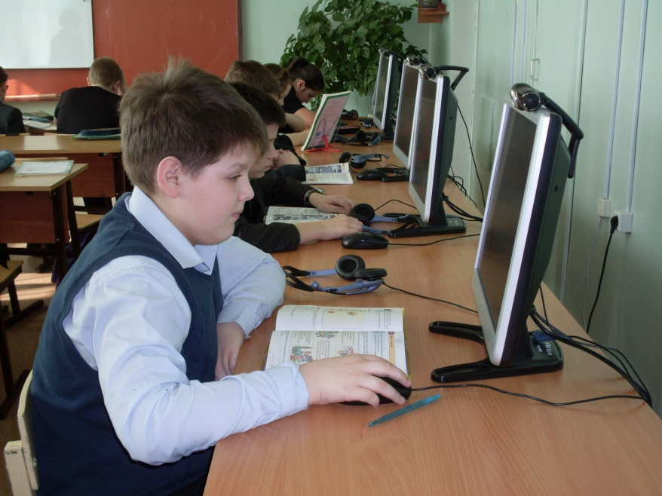
«ЗДОРОВЬЕ – ЭТО ЕЩЕ НЕ ВСЕ, НО БЕЗ ЗДОРОВЬЯ, ВСЕ - НИЧТО» Артур Шопенгауэр
ЦЕЛЬ НАШЕЙ РАБОТЫ:
ФОРМИРОВАНИЕ У УЧАЩИХСЯ
МОТИВАЦИИ НА ВЕДЕНИЕ
ЗДОРОВОГО ОБРАЗА ЖИЗНИ.
Предмет «Иностранныйязык» предоставляет большие возможности по формированию
у учащихся понятия «здоровый образ жизни» средствами иностранного языка.

Slide 4
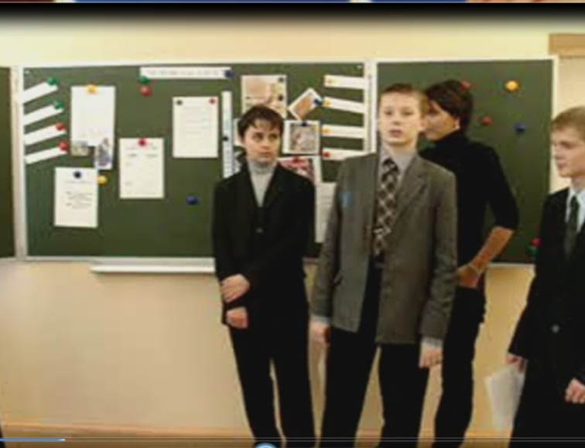
ТЕМА: «Здоровый образ жизни». ЦЕЛЬ: воспитание у учащихся стремления к здоровому образу жизни.
В течение трех лет велась работа по реализации долгосрочного проекта. Опыт нашей работы показывает, что методы и формы работы, применяемые в учебном процессе, обоснованы и дают положительные результаты.

Slide 5
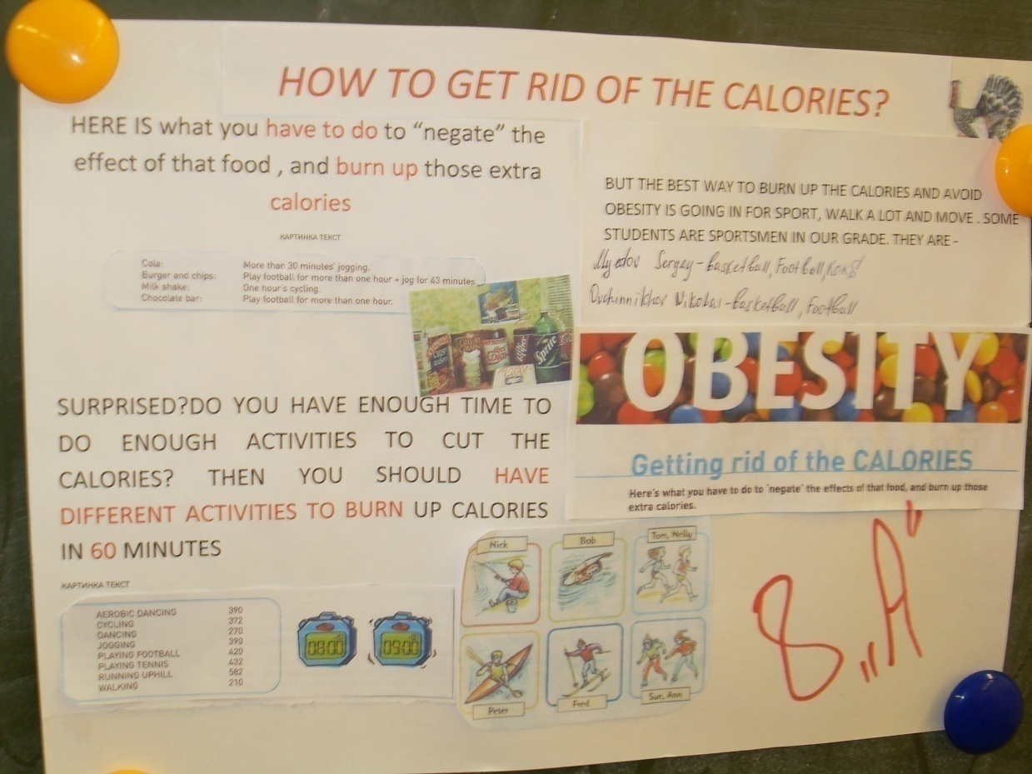
Начало долгосрочному проекту было положено на итоговых уроках в разделе «Здоровый образ жизни» в 8 классе в форме создания проектов-коллажей по теме «Здоровое питание» .

Slide 6
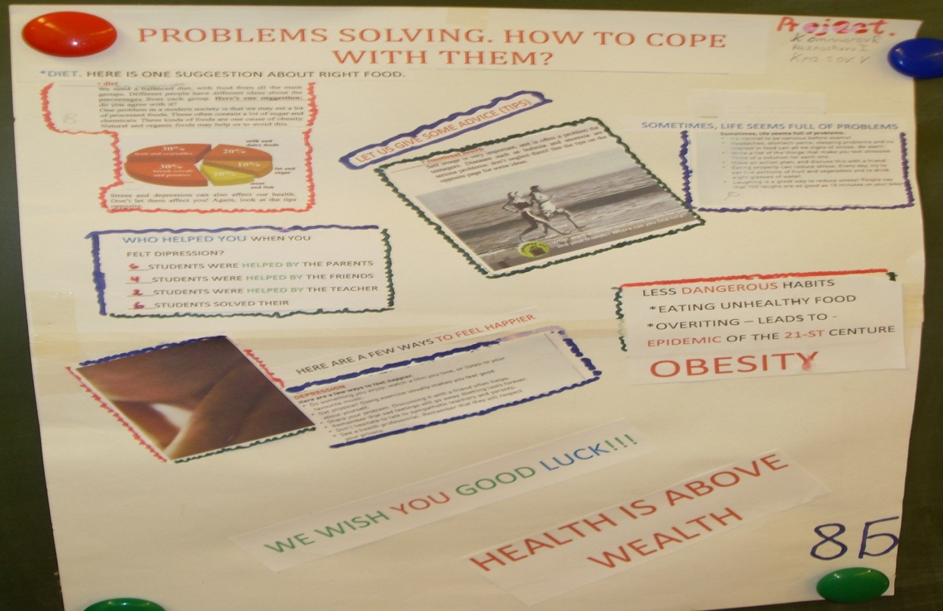
1-Й ЭТАП РЕАЛИЗАЦИИ ПРОЕКТА
ЦЕЛЬ: формирование навыков бережного отношения к своему здоровью, желания отказаться от вредных привычек.
Материал для проектов собирался учащимися на протяжении изучения темы. При создании проектов в рамках уроков учащиеся делились на группы, выбирали один из аспектов темы, отбирали материал для коллажа с последующей защитой проекта.

Slide 7
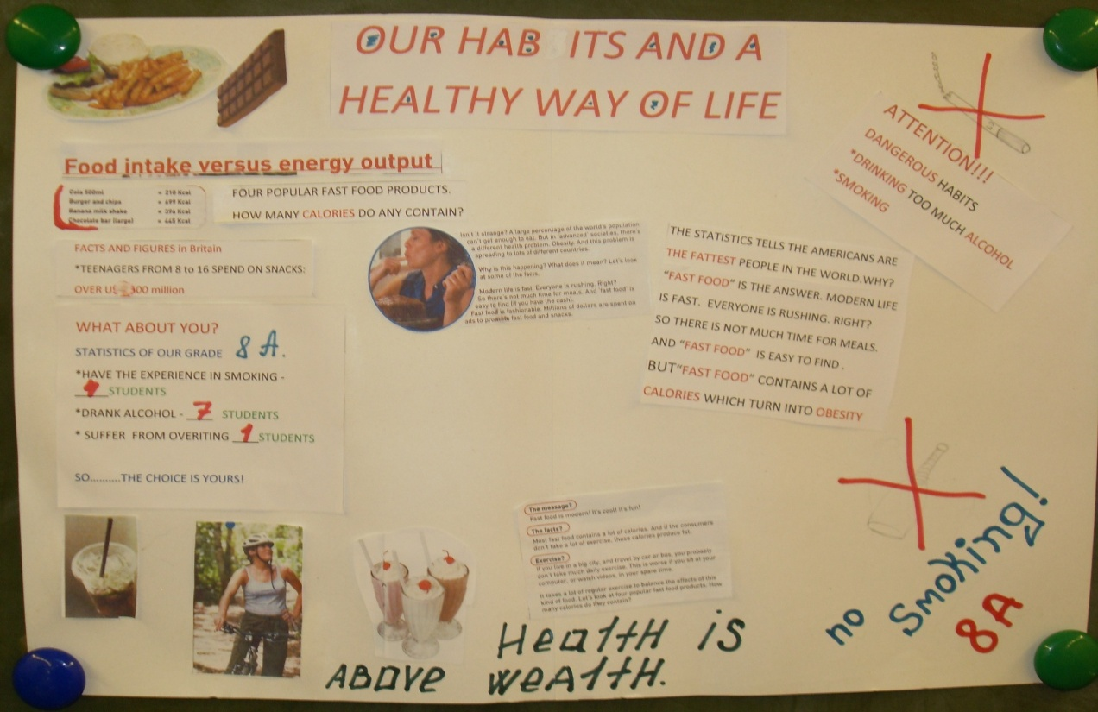
РЕЗУЛЬТАТЫ РАБОТЫ
оказались настолько информативными и убедительными, что была организована лекторская группа, которая выступила с презентациями коллажей перед учащимися 6-8 классов. Восьмиклассники рассказали о том, как надо правильно питаться и какие последствия могут быть при неправильном питании.

Slide 8
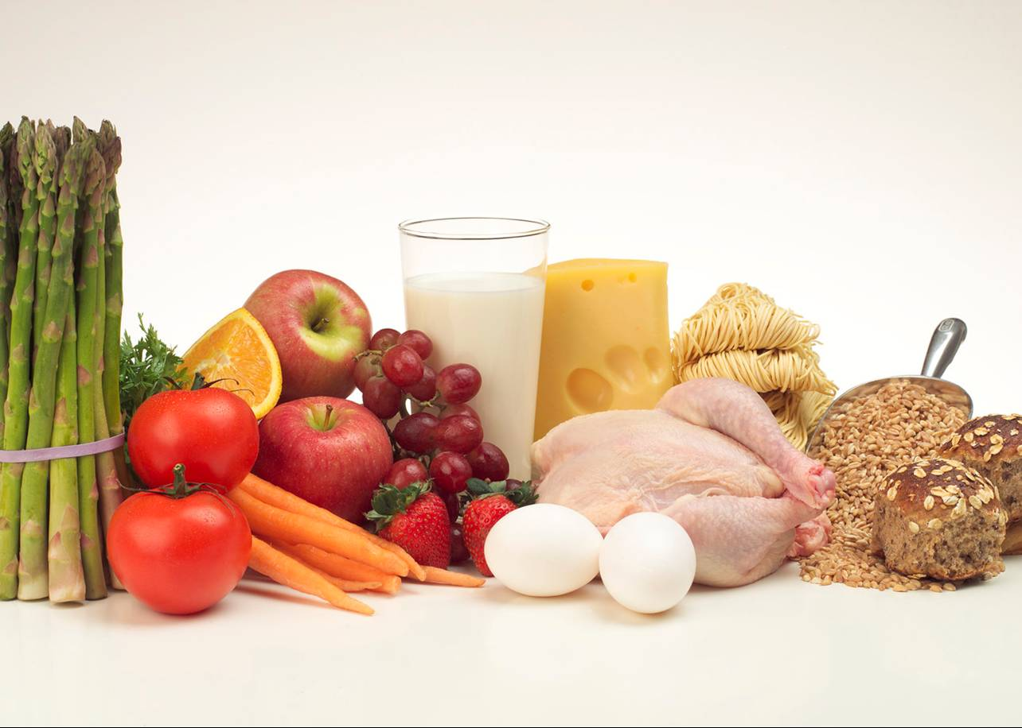
2-Й ЭТАП РЕАЛИЗАЦИИ ПРОЕКТА.
ТЕМА: «Здоровое питание» («FOOD FOR LIFE»).
Местом исследования стала школьная столовая. Учащиеся старших классов сняли видеосюжет, который стал толчком для обсуждения проблемы здорового питания в рамках интегрированного, нетрадиционного урока вдвоем (2 учителя, 2 разновозрастные группы), когда учащиеся 8 класса показывают пример культуры питания ученикам 6 класса.
ЦЕЛЬ: формирование культуры здорового питания.
Мотивация темы:
Актуальность и проблематич-
ность здорового питания как
составной здорового образа
жизни

Slide 9
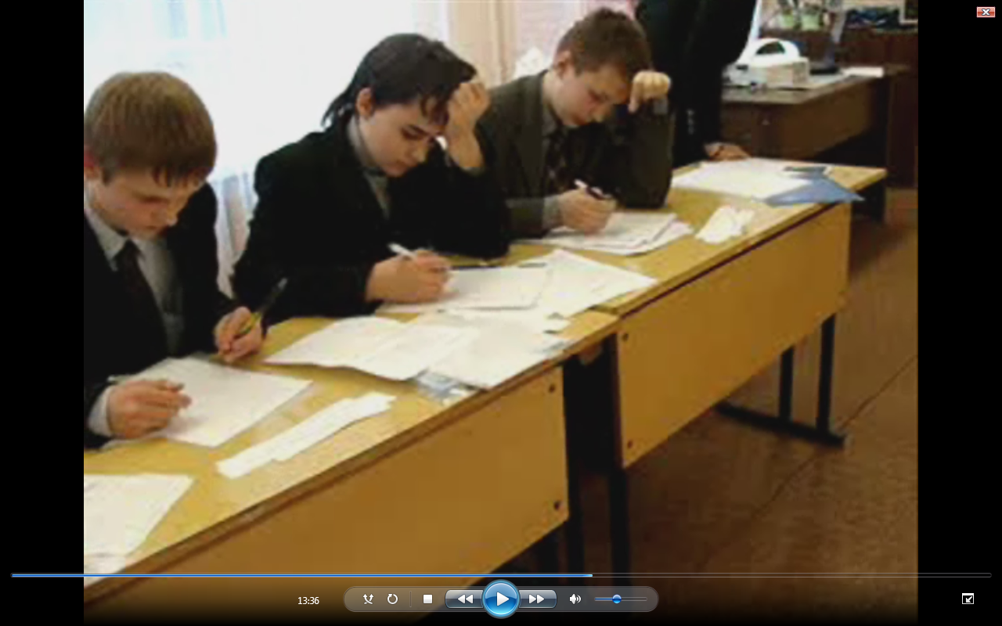
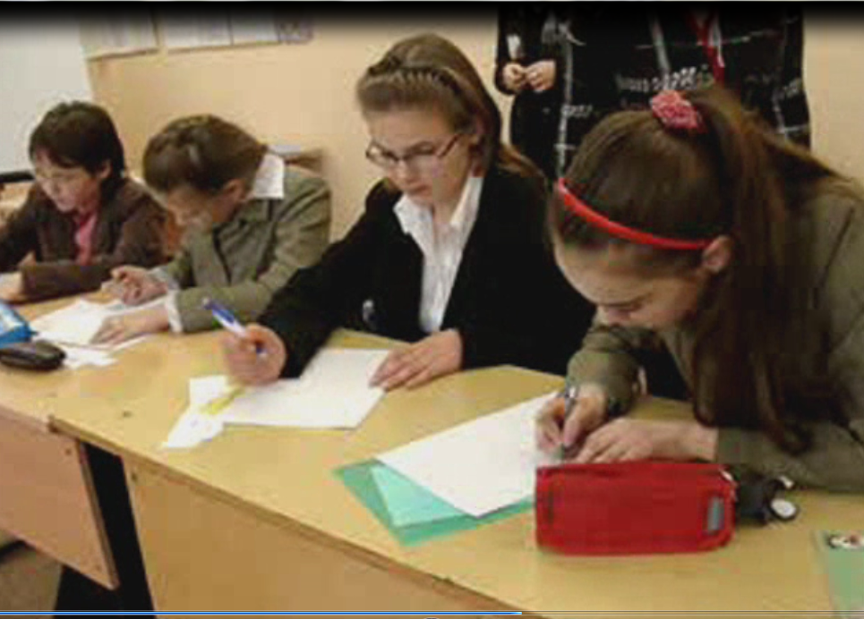
ФРАГМЕНТЫ УРОКА
Анализ школьного меню

Slide 10
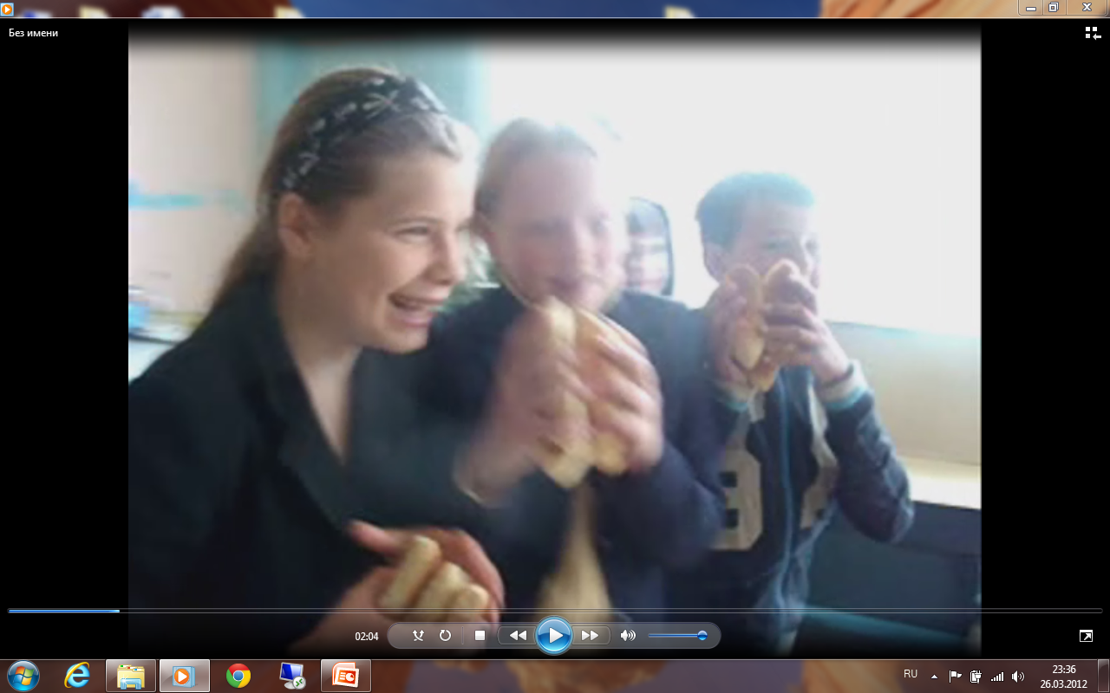
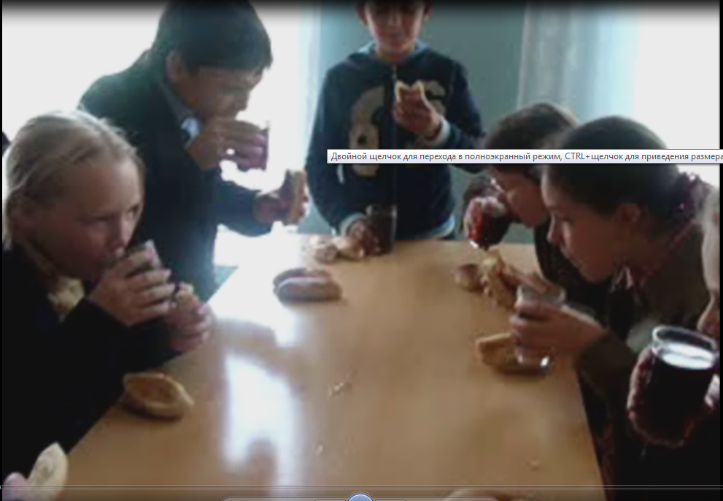
Фрагменты видеофильма «В школьной столовой» из жизни учащихся нашей школы

Slide 11
Составление групповых проектов-коллажей о правильном и неправильном питании

Slide 12
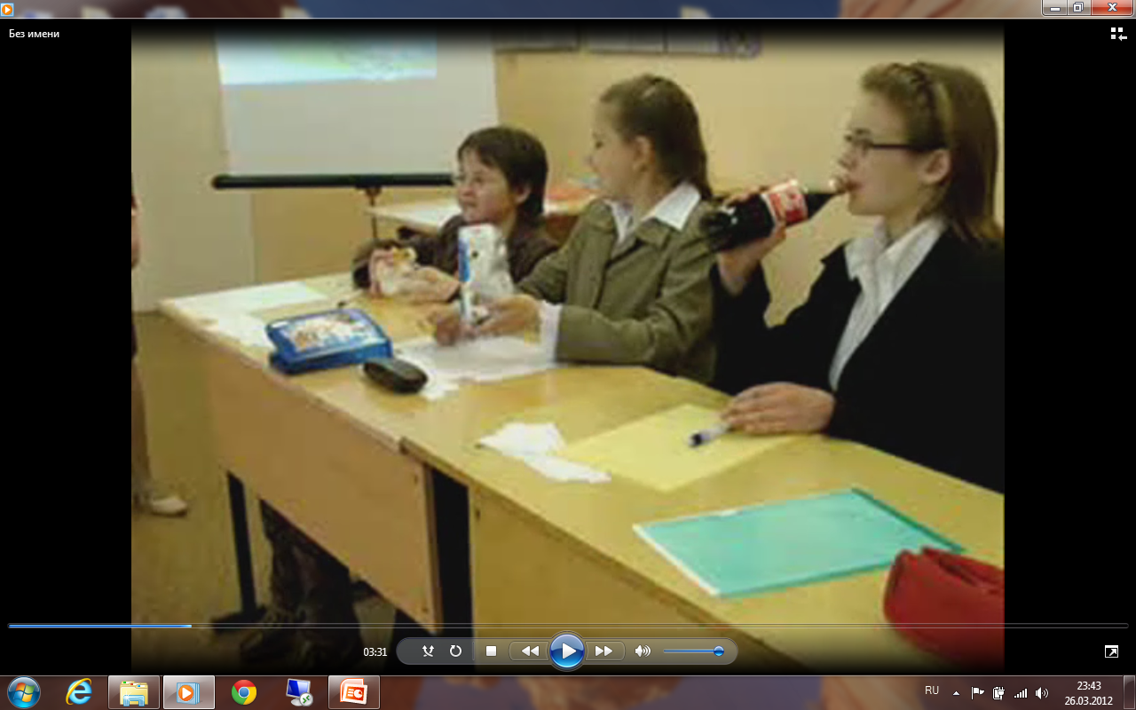
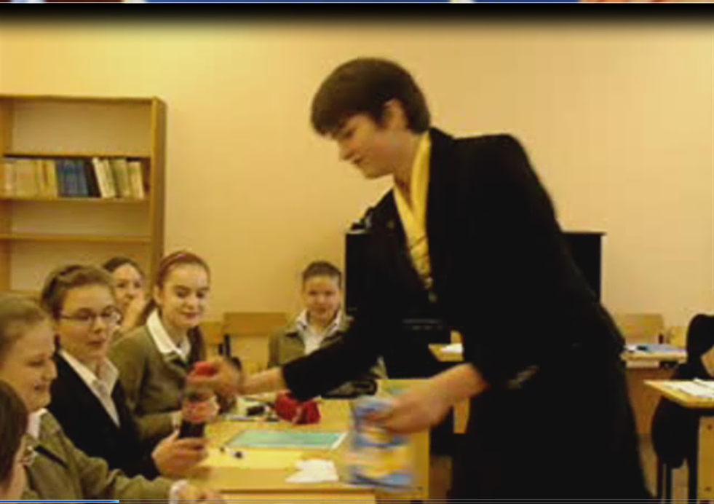
Игровая сюжетная линия урока

Slide 13
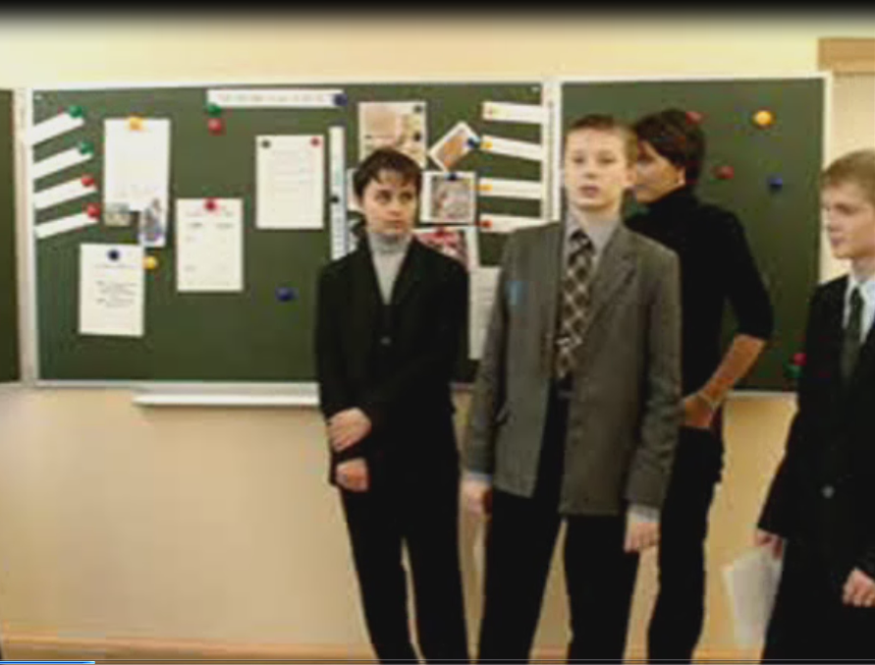
Советы от восьмиклассников о правильном питании

Slide 14
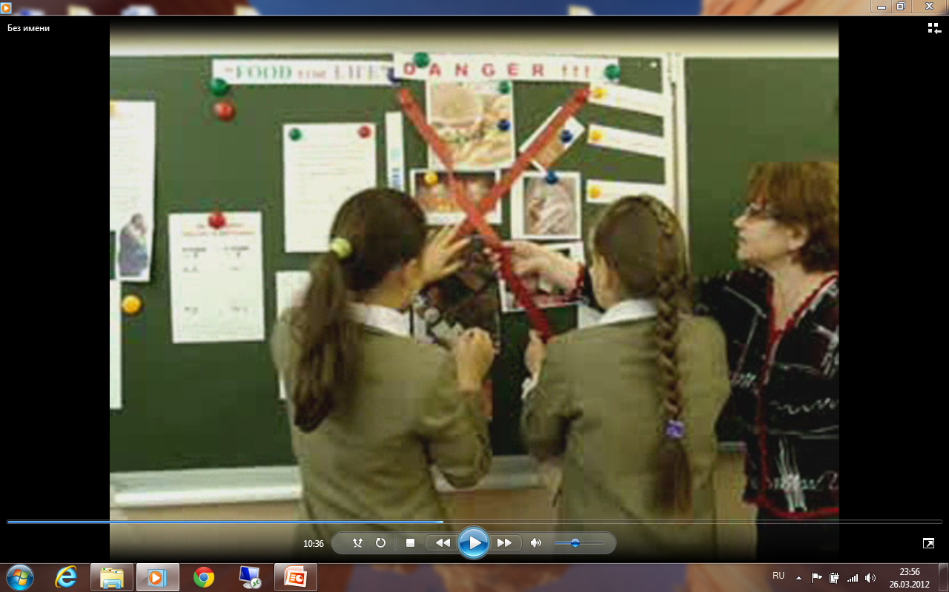
Сформированность знаний шестиклассников о неправильном питании

Slide 15
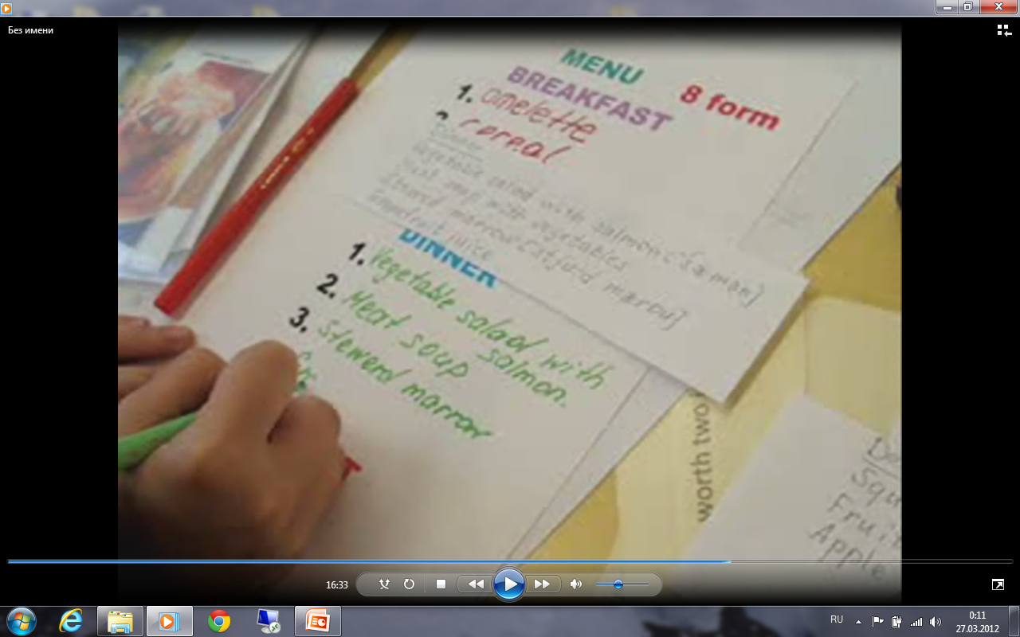
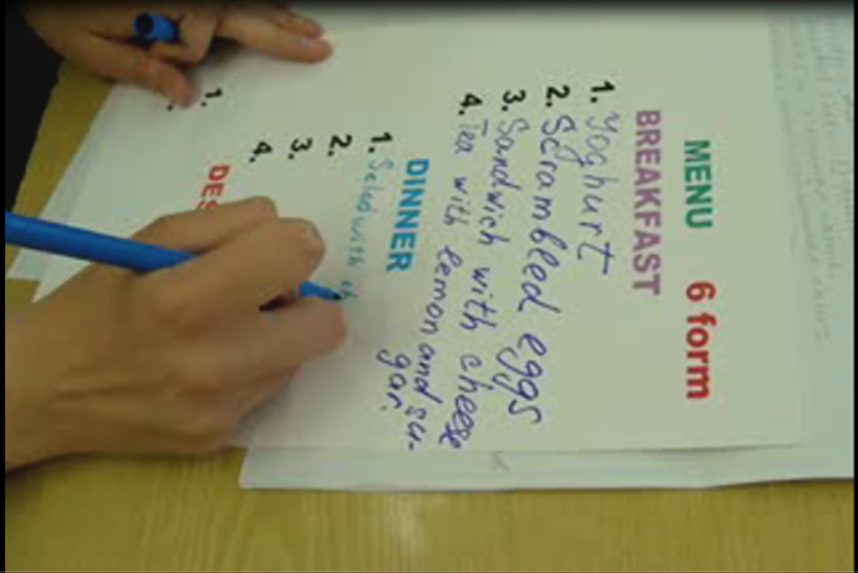
Создание групповых мини-проектов
«Меню для школьной столовой» с учетом полученных знаний

Slide 16
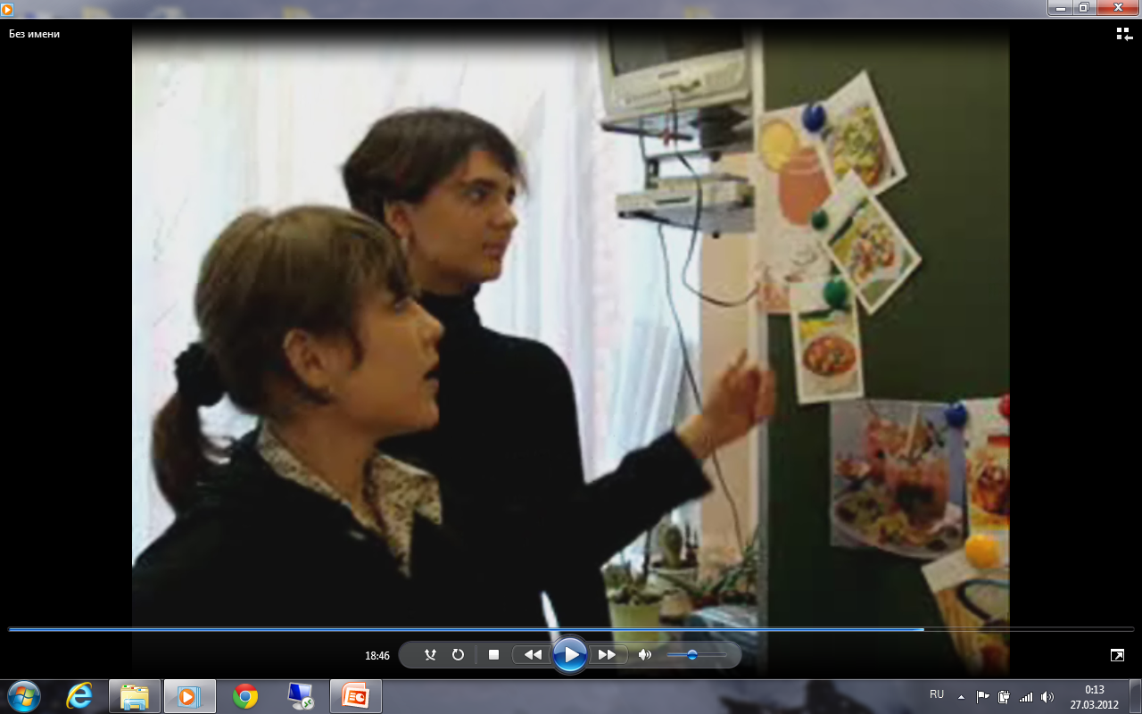
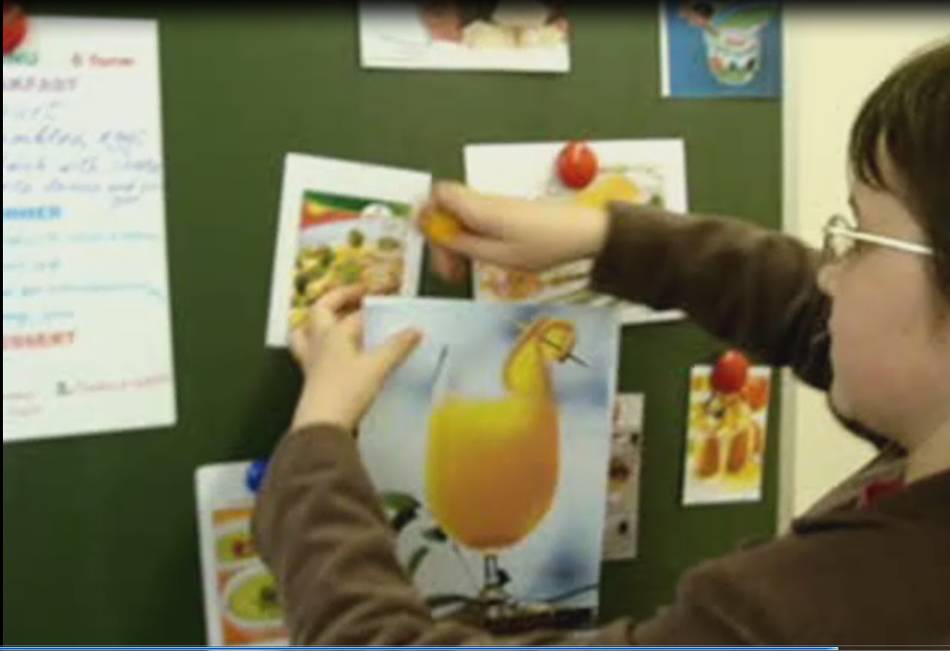
Защита групповых мини-проектов «Меню для школьной столовой»

Slide 17
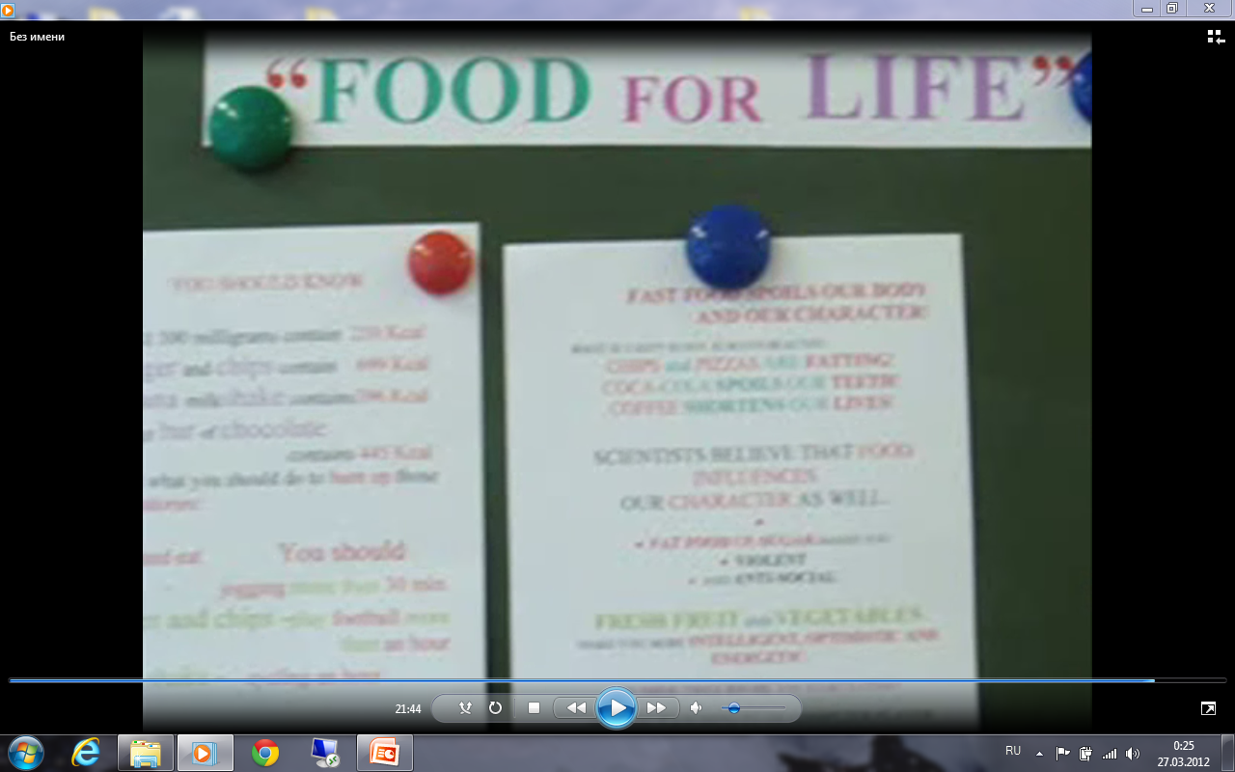
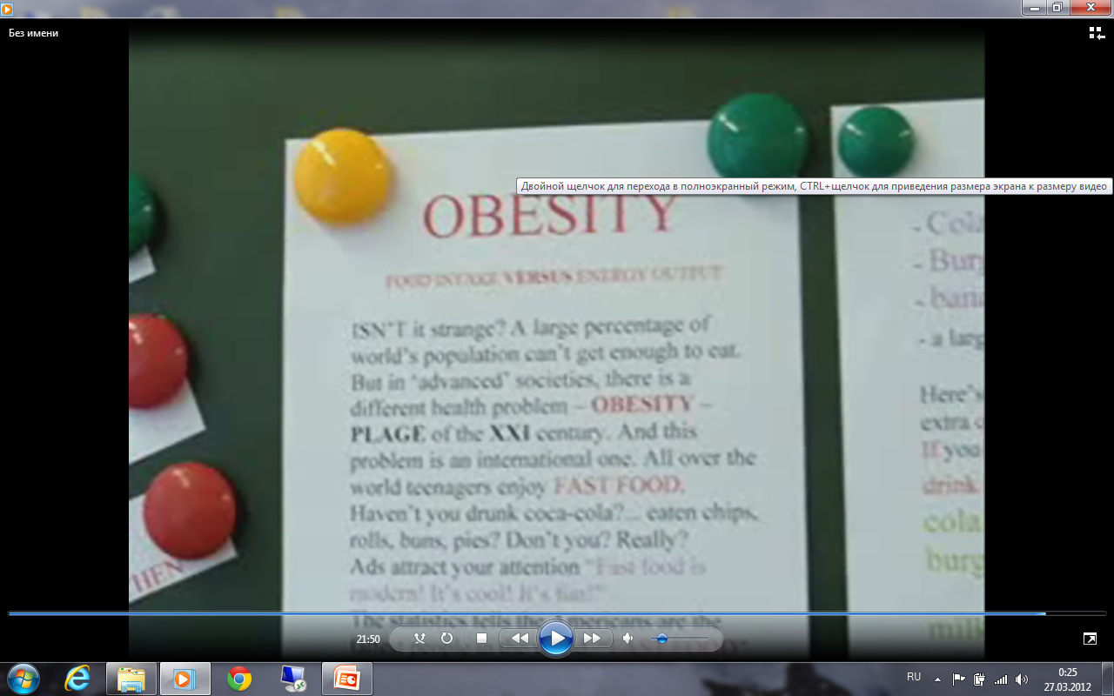
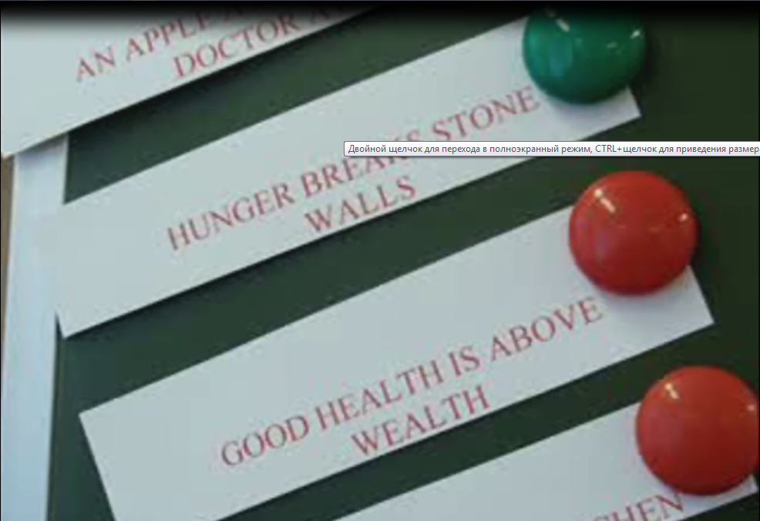
Результат самостоятельной работы учащихся по группам при подготовке к уроку.

Slide 18
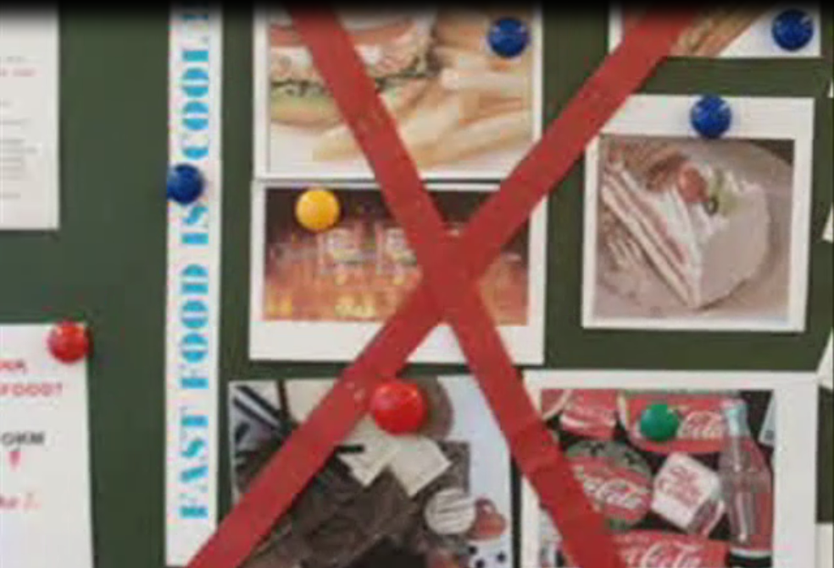
Рефлексия: сформированность знаний шестиклассников о вредных продуктах и неправильном питании.

Slide 19
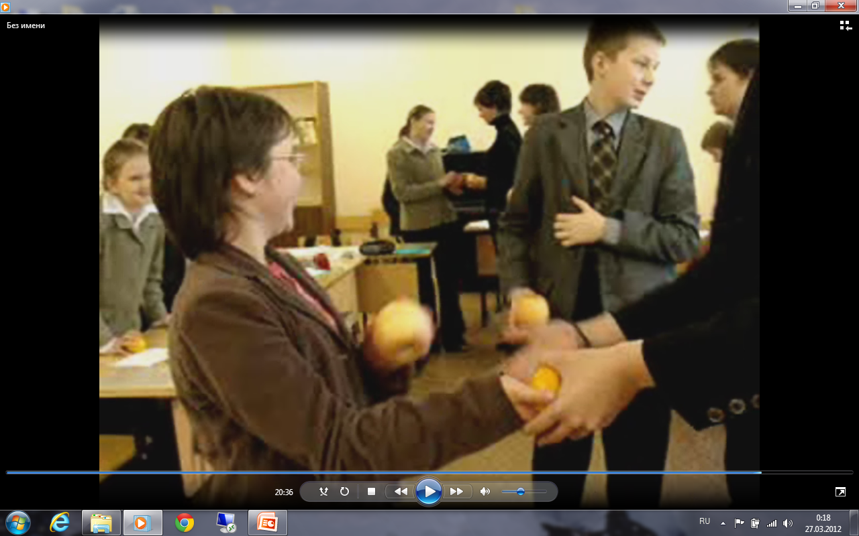
Веселое и вкусное окончание урока

Slide 20
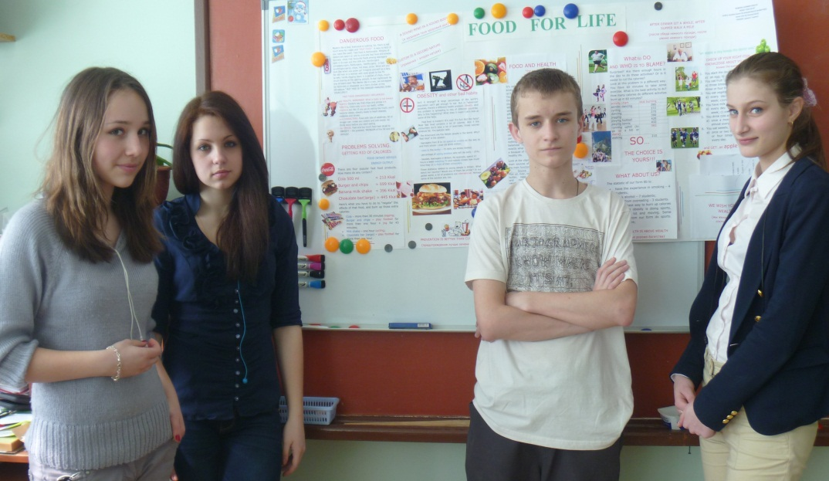
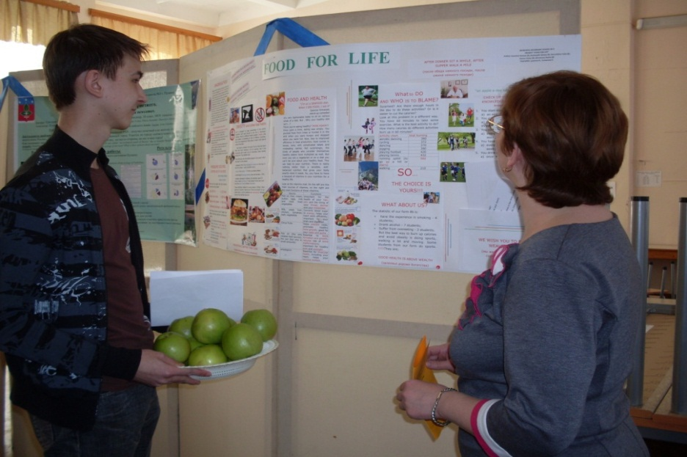
3 ЭТАП РЕАЛИЗАЦИИ ПРОЕКТА.
ЦЕЛЬ: предоставить учащимся средства для самостоятель-
ной работы в рамках перечисленной тематики, помочь ее выполнению, дать обратную связь и стимулирующую оценку их деятельности в рамках городских мероприятий.
РЕЗУЛЬТАТ: участие в 1-й муниципальной конференции исследовательских и творческих проектных работ по иностранному языку группы учащихся 8-9 классов со стендовым докладом по теме
«Здоровое питание - здоровый образ жизни».

Slide 21
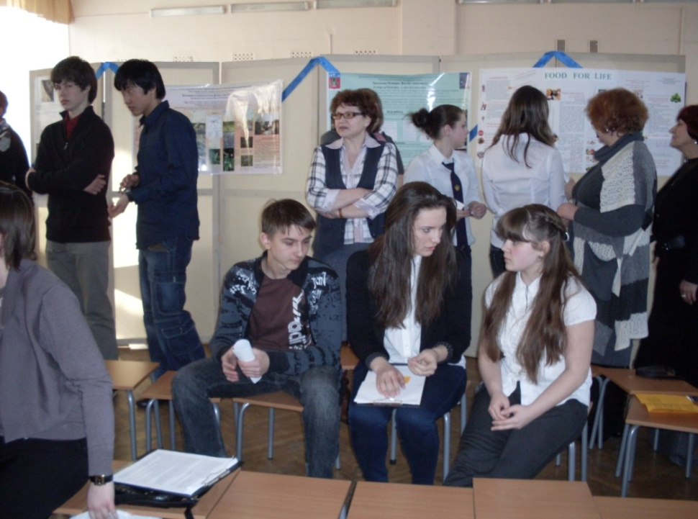
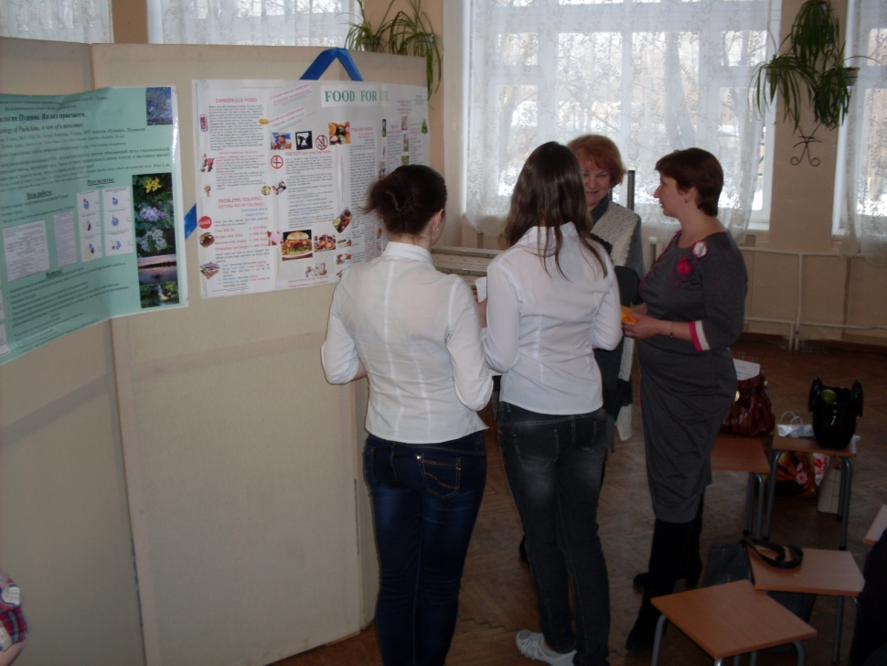
Участники проекта стали победителями муниципальной конференции
в номинации «Стендовый доклад». Учащиеся рассказыва-
ли о последствиях неправильного пита-
ния, о вкусной и здоровой пище, о вреде диет, давали советы как оставаться в хорошей форме и быть здоровым.

Slide 22
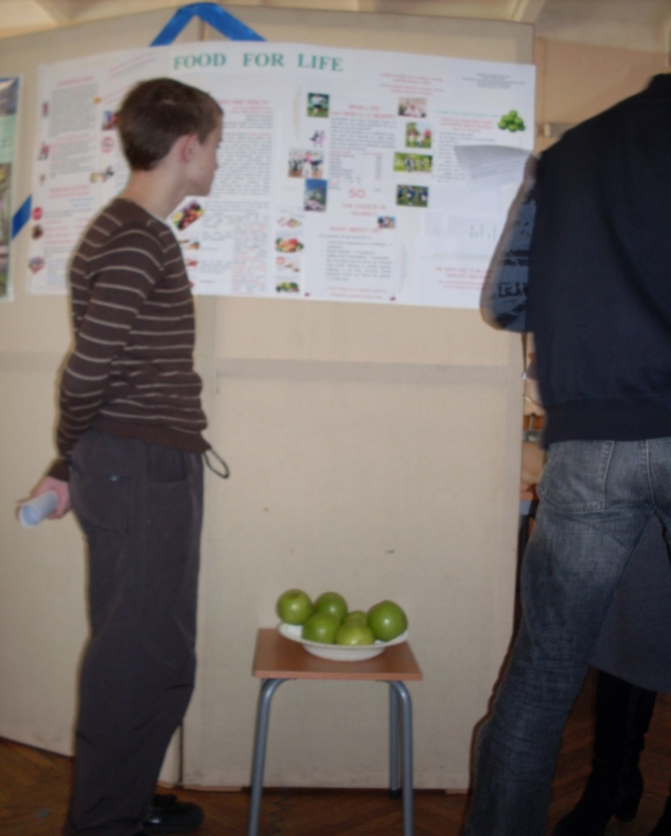
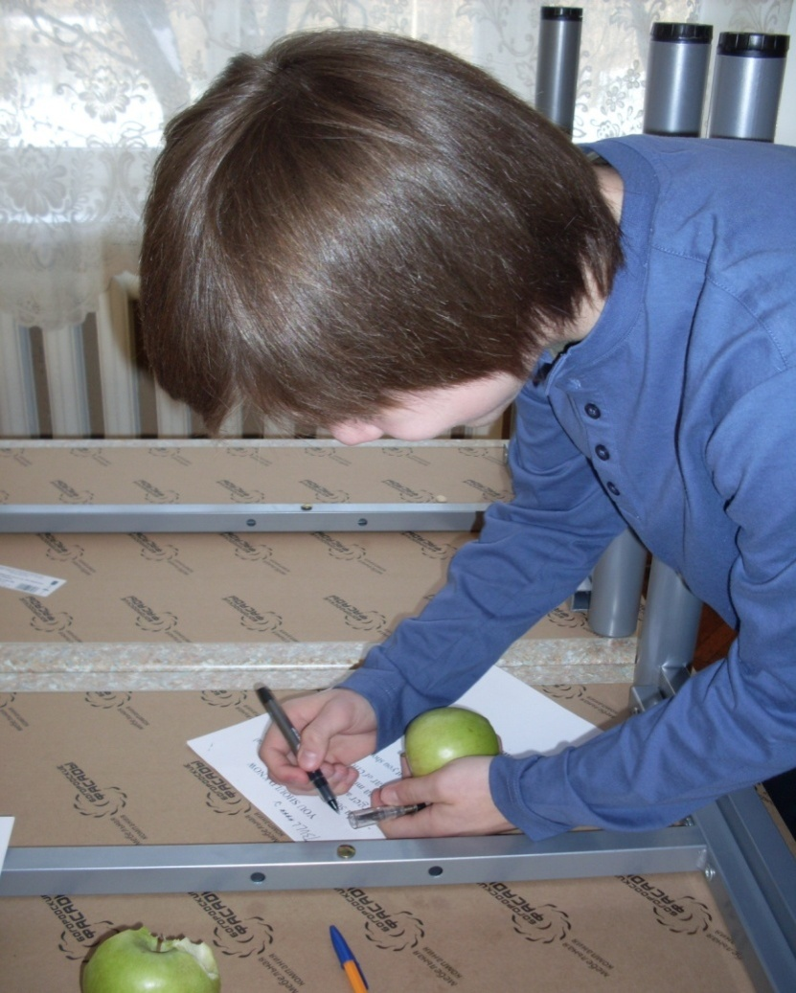
Защита проекта проходила в интерактивной форме. Учащиеся предлагали анкеты на проверку знаний о правильном питании. По результатам ответов участники интерактивного опроса получали призы: яблоко или пакет советов по правильному питанию.

Slide 23
4 ЭТАП РЕАЛИЗАЦИИ ПРОЕКТА.
ТЕМА: «ЗДОРОВЫЙ ОБРАЗ ЖИЗНИ: ОТ ЗДОРОВОГО ПИТАНИЯ К ЗДОРОВЬЮ УЧАЩИХСЯ».
ЦЕЛЬ: определить:
взаимозависимость питания и здоровья учащихся нашей школы;
взаимозависимость между частотой заболеваний, занятиями физкультурой и спортом, с одной стороны, и качеством знаний учащихся, с другой стороны;
выяснить соответствие полученных данных с данными медработников нашей школы.

Slide 24
Актуальность темы
В конвенции о «Правах ребенка» о важности здоровья детей сказано как о здоровье нации. Правильное питание остается одной из главных составляющих здорового образа жизни.
Цели работы
Узнать больше о правильном питании и последствиях неправильного питания, исследовать зависимость между типом питания и занятиями спортом, как компонентами здорового образа жизни, и состоянием здоровья и успешностью обучения учащихся своей школы.
Материалы и методы исследования
Работа с литературой, интервьюирование школьного врача, составление анкеты, анкетирование учащихся школы. Респондентская группа состояла из 120 учащихся 3, 5, 8, 9, 10 классов нашей школы. Консультации школьного врача.

Slide 25
РЕЗУЛЬТАТЫ
Знания учащихся о правильном питании почти 100%, но при этом они питаются неправильно.

Slide 26
Результаты опроса учащихся об источниках знаний о правильном питании указывают на огромную роль
семьи в плане воспитания привычки здорового образа жизни

Slide 27
Исследователями не обнаружено прямо пропорциональной
зависимости между частотой заболеваний и качеством
обучения учащихся.

Slide 28
ПУБЛИЧНАЯ ПРЕЗЕНТАЦИЯ ИССЛЕДОВАТЕЛЬСКОГО ПРОЕКТА
ТЕЗИСЫ ДОКЛАДА
к II Сателлитному симпозиуму школьников в рамках 16-й Международной школы-конференции молодых ученых «Биология – наука XXI века»
ЗДОРОВЫЙ ОБРАЗ ЖИЗНИ:
ОТ ЗДОРОВОГО ПИТАНИЯ –
К ЗДОРОВЬЮ УЧАЩИХСЯ
A HEALTHY WAY OF LIFE: FROM THE HEALTHY NUTRITION TO THE HEALTHY WAY OF LIFE
Authors: Zverev V.A., Dorozhkina U.S., Khromova D.O., Shitova U.A.
Teachers: Lazareva R.Z., Tumanova E.V.
Municipal secondary school №3, Puschino

Slide 29
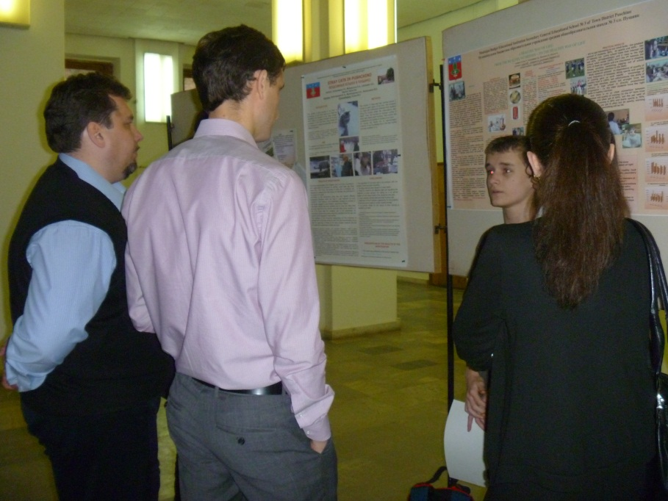
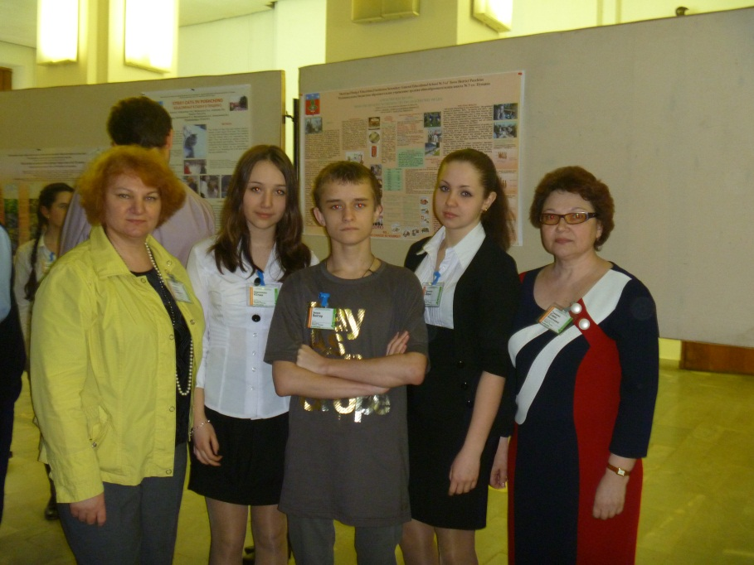
Итогом этого проекта явилось участие во
II Сателлитном симпозиуме школьников в рамках 16-й Международной школы-конференции молодых ученых «Биология – наука XXI века»
Апрель 2012г., г.Пущино.
Проект отмечен как лучший стендовый доклад.

Slide 30
РЕЗУЛЬТАТЫ ДОЛГОСРОЧНОНО ПРОЕКТА
Дети выступали с лекциями и презентациями перед школьной аудиторией, на родительских собраниях, награждены дипломами за лучшие стендовые доклады на городской и международной конференциях в г. Пущино. Мы поделились опытом работы по здоровьесбережению детей на областной конференции в г. Оболенске.
ВЫВОДЫ:
Мы сумели привлечь внимание детей, их родителей к данной проблеме. К окончанию проекта его участники, их одноклассники, по результатам анкетирования, стали питаться лучше, заниматься спортом.
ЛИТЕРАТУРА.
1.Интернет ресурсы: www.krasotulua.ru.; www.dissercat.com/obraz-zhizni.
2.Клементьева Т.Б. Книга для чтения.- Обнинск: Титул, 1996, стр.151-171.

Slide 31
СПАСИБО ЗА ВНИМАНИЕ!

